Slide 1



Програмна система для організації збору коштів. Серверна частина для донорів та адміністраторів
Бойченко М. Ю., ПЗПІ-21-1
Науковий керівник: ст. викл. Ляпота В. М.
19 червня 2025

Slide 2
Мета роботи
Об’єкт розробки – програмна система із серверною та мобільною частинами для організації збору коштів на соціальні, екологічні й медичні ініціативи.
Мета розробки – створити масштабовну та безпечну платформу, що забезпечує реєстрацію користувачів, ведення донорських профілів, автоматизовану розсилку сповіщень і адміністративний моніторинг активності.
Метод реалізації – стек технологій: .NET (C#), Entity Framework Core, ASP.NET Identity, PostgreSQL, ASP.NET Core Web API, Oauth 2.0.

Slide 3

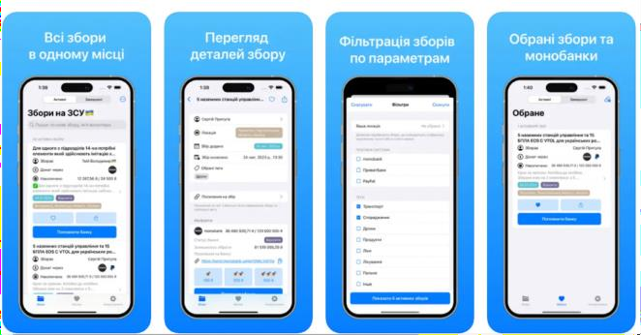
Аналіз існуючих рішень та проблем
Donate24
Переваги:
Велика кількість функціоналу
Розвинена система
Недоліки:
Підозри шахрайства, недовіра користувачів
Переускладнений інтерфейс
Недостача прозорості
Мonobank Jar
Переваги:
Зручний інтерфейс
Можливість задонатити без авторизації
Недоліки:
Обмежений перегляд деталей
Відсутність належного контролю сборів

Slide 4
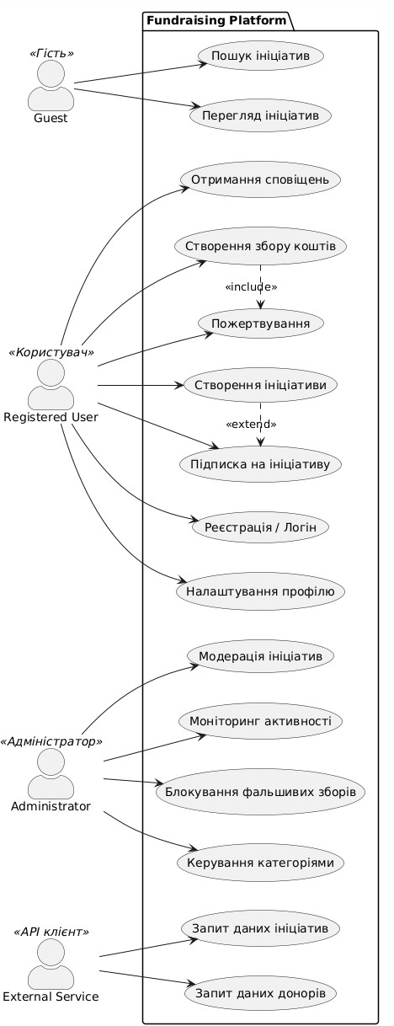
Постановка задачі та опис системи
Система проведення зборів, створення ініціатив як загальних маркерів специфіки сборів, проведення пожертв та проглядання результатів.
Вимоги по функціоналу:
Модуль користувачів (авторизація, редагування профілю, верифікація).
Сповіщення (тригер на створення зборів по підписці на сбори, налаштування сповіщень, механізм підписки).
Адмін-панель (перевірка сборів, редагування категорій та блокування ініціатив та сборів + моніторинг користувачів в системі).

Slide 5


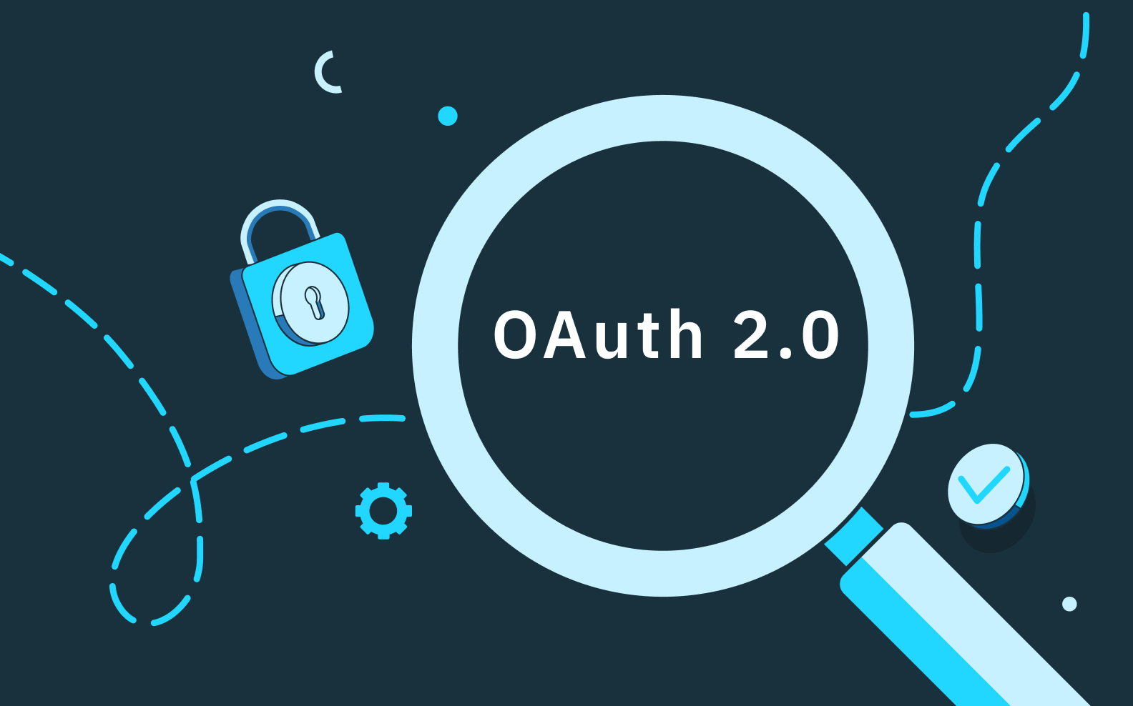

Вибір технологій розробки
.Net LTS
MSSQL, PostgreSQL
EFCore
OAuth 2.0

Slide 6
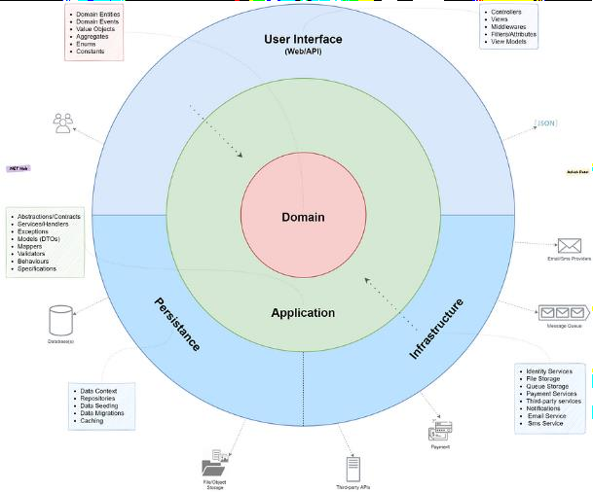
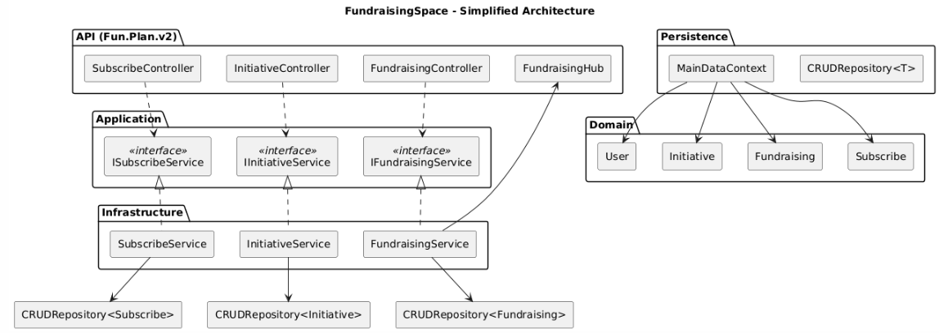
Архітектура створенного програмного забезпечення
Clean-architecture – в нашій системі забезпечуєтся Domain який відповідає за основні моделі, Application який є основним механізмом забезпечення логіки, Persistance це робота зі сховищами даних, API єндпоінти додатку, компонентні моделі DTO, Infrastracture - абстракції

Slide 7
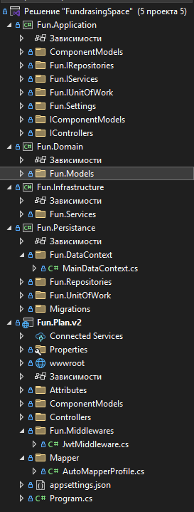



Файлова структура
У нашій системі реалізовано чітку Clean Architecture з поділом на проєкти за ролями: Fun.Application містить бізнес-логіку у вигляді сервісів (DonateService, InitiativeService, TokenService, UserService), інтерфейсів для залежностей (IFun.Services, IRepositories, IUnitOfWork) і DTO (ComponentModels), які служать для передачі даних між шарами; Fun.Domain описує доменні сутності у Fun.Models, що є чистими моделями без залежності від інфраструктури — це основа бізнес- логіки
Певні частини структури системи для специфіки роботи з юзером

Slide 8
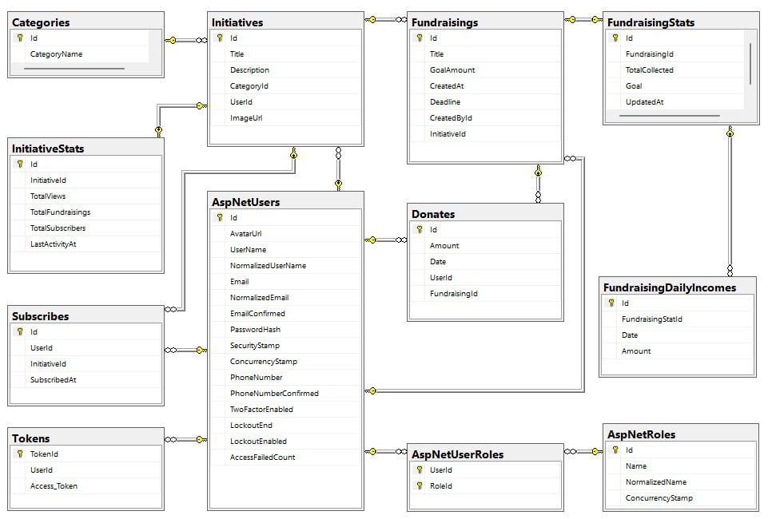
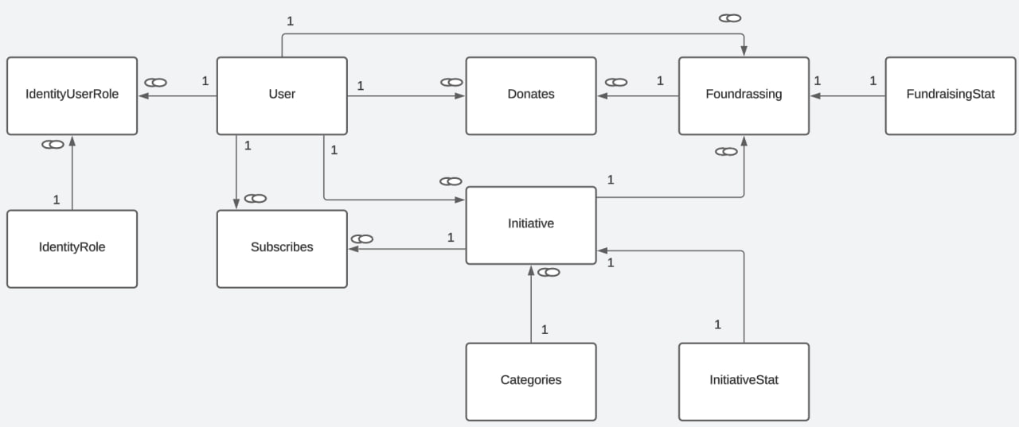
Структура бази даних
Загальні відносини між сутностями
Детальні сутності із полями та приховані таблиці з Identity

Slide 9
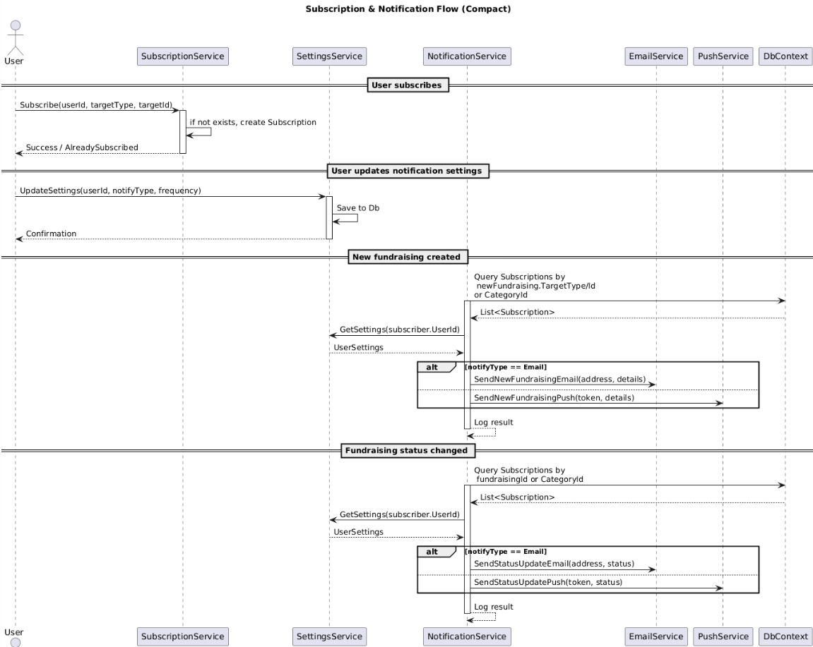
Алгоритми та методи 1
Логіка підписок
та сповіщень

Slide 10
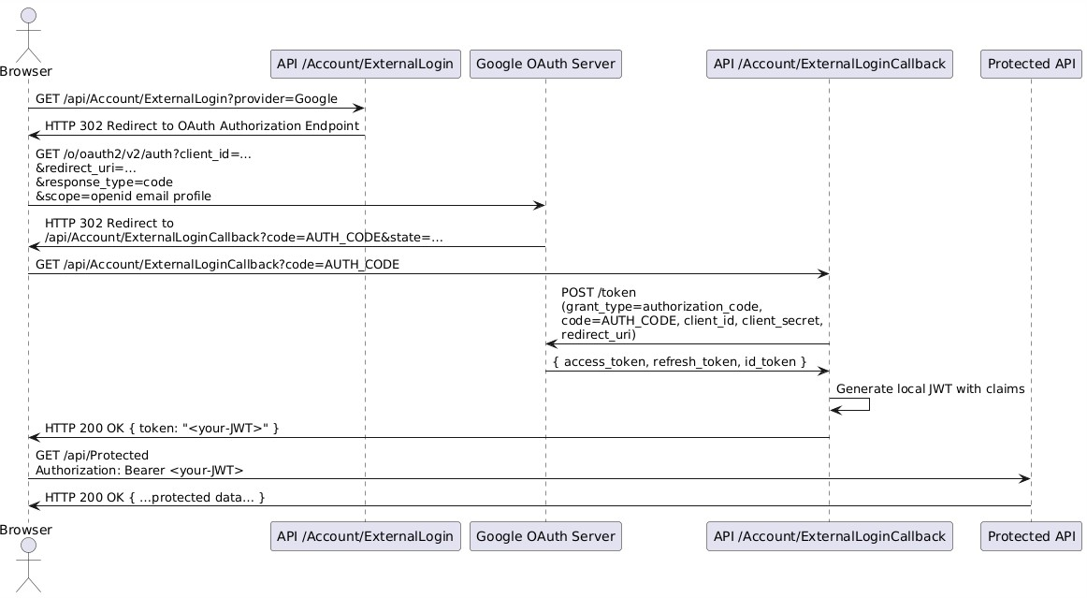
Алгоритми та методи 2
OAuth + JWT pipeline

Slide 11
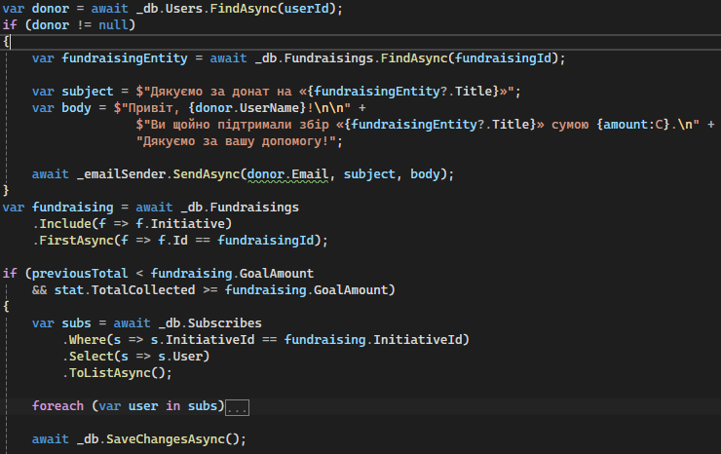
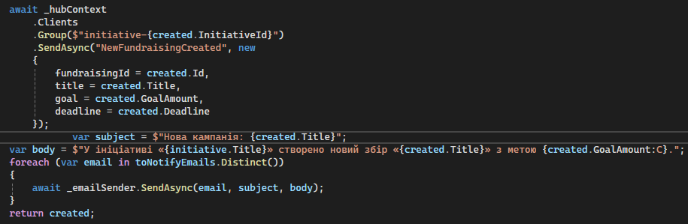
Алгоритми та методи 3 (приклад коду)
Надсилання сповіщень про створення збору через SignalR Hub
Сповіщення на пошту після створення донату на збір

Slide 12
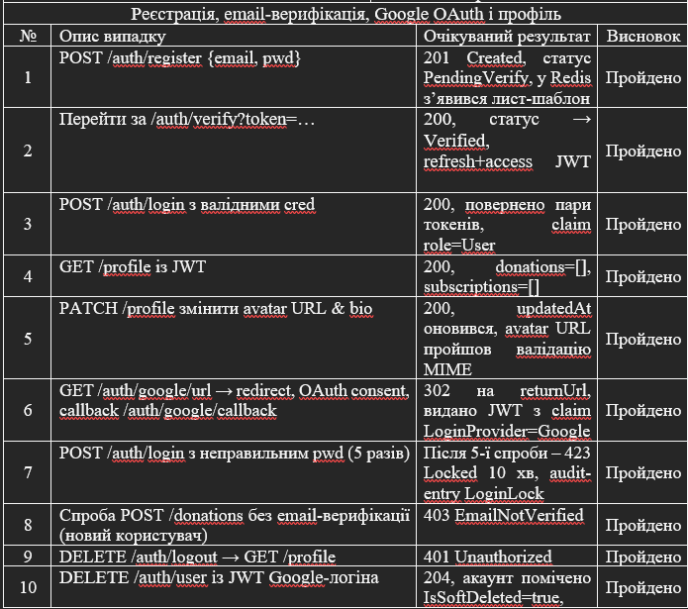
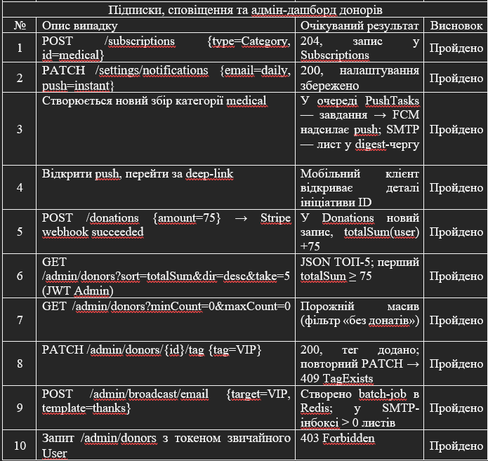
Тестування
тестування редагування користувача
та авторизація
перевірка валідації донату
перевірка редіректу
тестування сповіщень
перевірка атрибутів та роботи ролей
створення категорій
тестування дешборду адміністратора по юзерам
пуш нотіфікейшени

Slide 13
Майбутнє вдосконалення системи
Розширення авторизації із Meta Login API, Apple Id та інших
Впровадити чат-бот підтримки на базі AI
Багатомовний інтерфейс із підтримкою української, англійської та інших мов.
Додати версію двофакторної аутентифікацію через SMS і TOTP.
Інтеграція з CRM-системами та маркетинговими платформами через REST API вебхуки.

Slide 14
Підсумки
У результаті розробки системи, а саме модулю донорів та адміністраторів – було створено програмну систему для організації збору коштів, яка передбачає повноцінний набір функцій для взаємодії з користувачами, донорами, адміністраторами та зовнішніми сервісами. Основну увагу під час роботи було приділено проєктуванню модулів реєстрації та авторизації користувачів (включаючи можливість інтеграції з Google OAuth 2.0), структури ведення історії донатів, формування профілів, логіки системи сповіщень — як email і push‑повідомлень, а також модулю адміністрування для валідації ініціатив, аналізу й адмініструванню зборів та активності юзерів.

